Slide 1
Proyek Data Science — UAS IF404
Analisis Data E-Commerce Buku Impor Periplus.com
Web Scraping, Regresi Linier, K-Means Clustering & Business Insights
Sutan Gading Fadhillah Nasution • Rina Mardiana
Program Studi PJJ Informatika S1, Universitas Siber Asia
Dosen: Ir. Ahmad Chusyairi, M.Com., CDS., IPM., ASEAN Eng

Slide 2
Overview Proyek
Apa yang kami bangun dan mengapa
• Studi kasus: e-commerce buku impor Periplus.com
• Pipeline end-to-end: scraping → cleaning → analisis → modeling → insights
• Fokus presentasi ini: web scraping, regresi linier, k-Means clustering
• Partner: Rina Mardiana — mempresentasikan korelasi, klasifikasi, & big data
• Tech stack: Python, Pandas, Scikit-learn, Matplotlib, BeautifulSoup

Slide 3
Data Acquisition: Web Scraping
Mengumpulkan data dari Periplus.com
Halaman
Data Mentah
Data Bersih
Atribut
8 Kategori
1.514
1.322
9 Kolom
• Tools: Python requests + BeautifulSoup
• Rate limiting & user-agent rotation untuk menghormati akses website
• Atribut: title, author, binding, in_stock, category, price, original_price, discount
• 8 kategori: Fiction, Business, Children's, Computer, Biographies, Arts, Cooking, Health
• Data disimpan CSV → siap cleaning & analisis

Slide 4
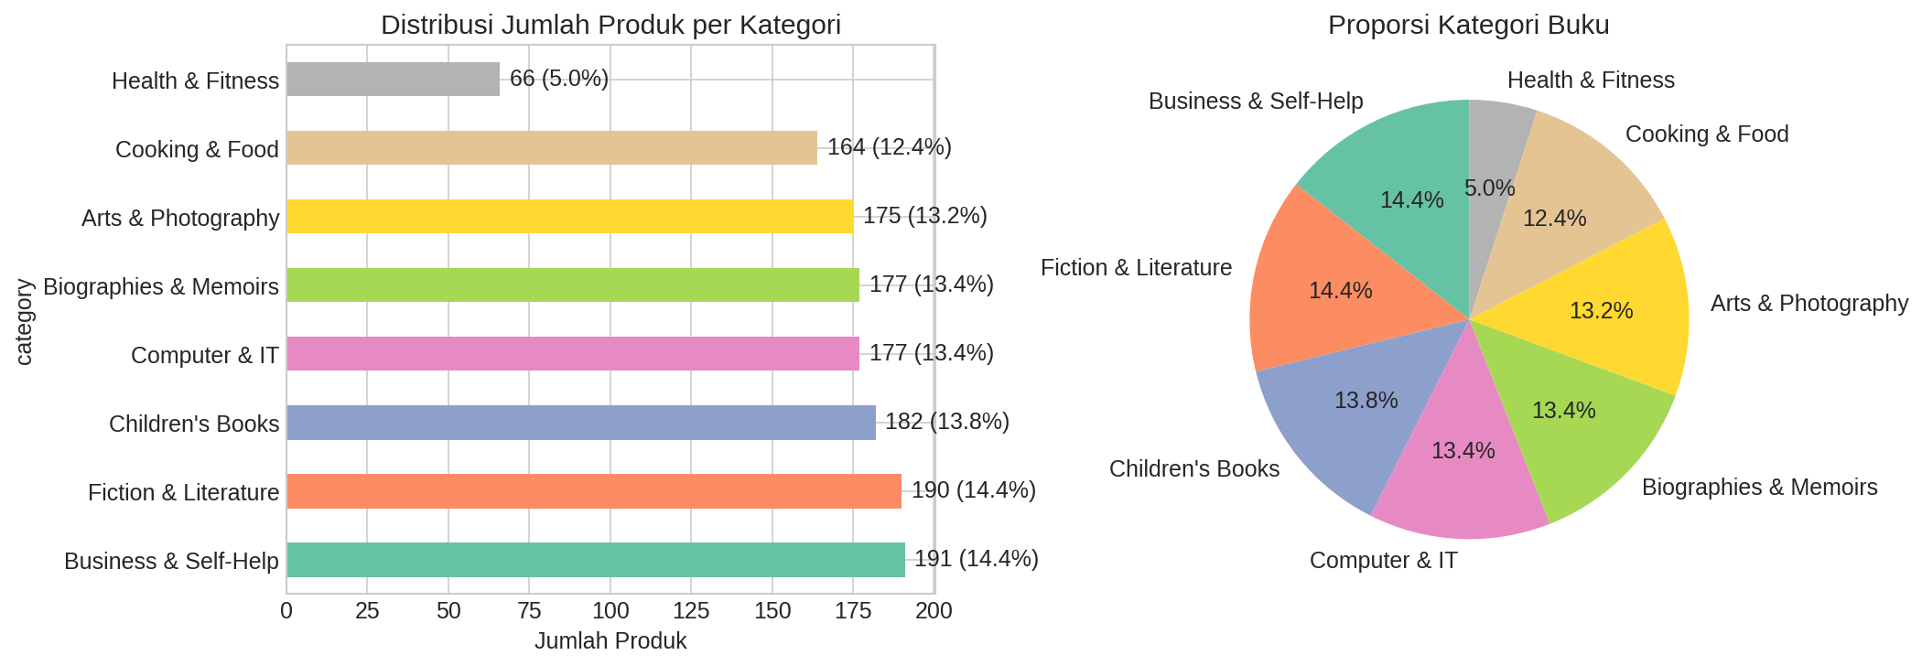
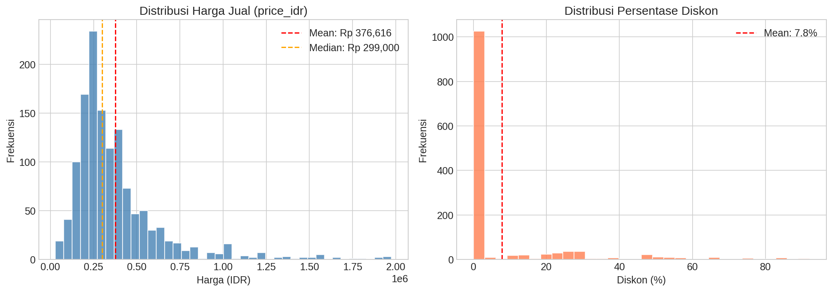
Statistika Deskriptif & Distribusi Data
Mean Harga
Median
Std. Dev
Range
Rp 376.616
Rp 299.000
Rp 263.249
29K - 1.97M

Slide 5
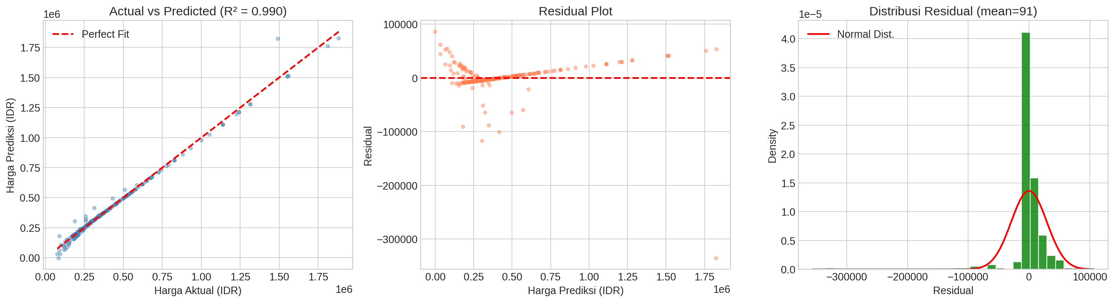
Analisis Regresi Linier Berganda
Prediksi harga jual bersih
R² Score
Durbin-Watson
0,990
1,94
→ +Rp 1.000 harga asli → +Rp 964 harga jual
→ +1% diskon → -Rp 3.756 harga jual
→ Konstanta Rp 14.971 (base markup)
→ Residual normal, tidak ada autokorelasi

Slide 6
Interpretasi Model Regresi
Apa artinya buat bisnis?
• 99,0% variansi harga jual bisa diprediksi dari harga asli + diskon
• Harga asli penerbit = faktor dominan penetapan harga Periplus
• Diskon menurunkan harga secara signifikan: tiap 1% diskon = -Rp 3.756
• Konstanta Rp 14.971 = base markup Periplus di atas harga penerbit
• Model bisa dipakai simulasi: "kalau diskon 20%, harga jadi berapa?"
• Durbin-Watson 1,94 → residual independen, model reliable

Slide 7
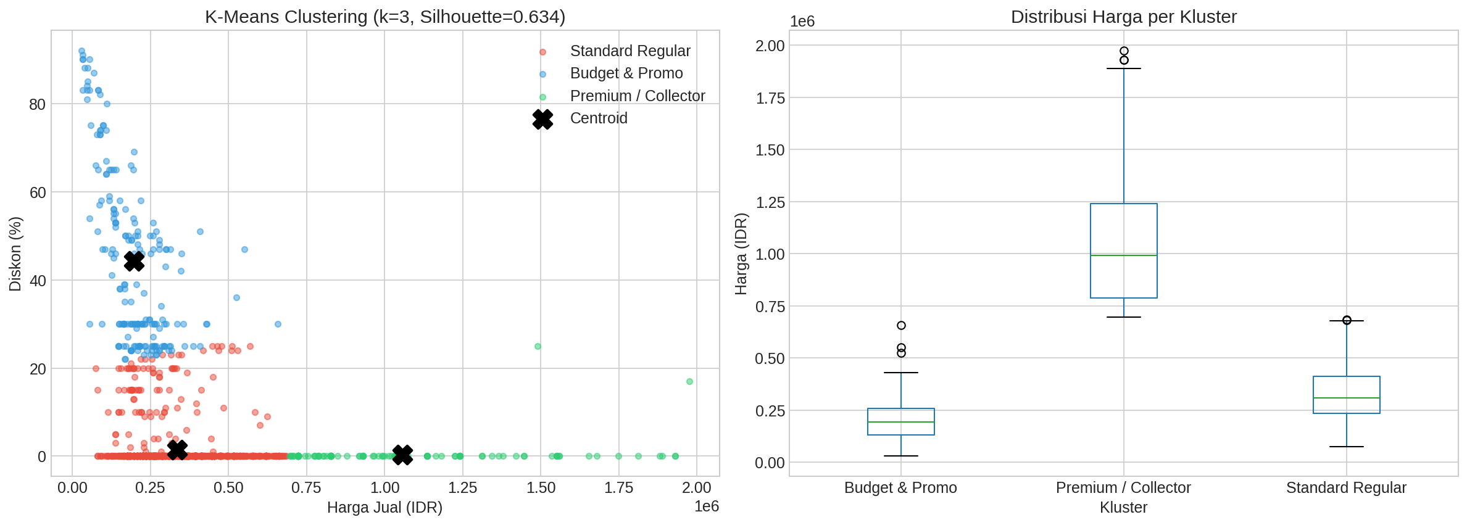
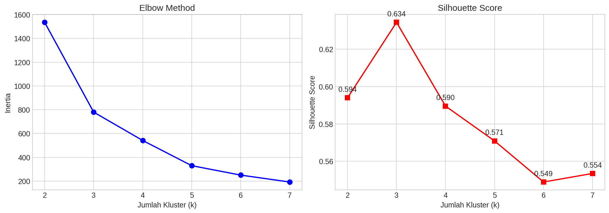
K-Means Clustering
Segmentasi katalog produk menjadi 3 kluster
Silhouette Score: 0,63

Slide 8
Detail 3 Kluster
Karakteristik setiap segmen pasar
Budget & Promo
Standard Regular
Premium Collector
197 (14,9%)
1.013 (76,6%)
112 (8,5%)
Avg: Rp 196.722
Avg: Rp 336.256
Avg: Rp 1.058.080
Diskon 44,3%
Diskon 1,5%
Diskon 0,4%
Buku populer dalam diskon agresif Strategi: high-volume, low-margin
Tulang punggung pendapatan Novel, bisnis, referensi reguler
Ensiklopedia, edisi kolektor langka Strategi: low-volume, high-margin

Slide 9
Business Insights & Rekomendasi
Nilai bisnis dari hasil analisis
Bagi Konsumen
Bagi Pengelola E-Commerce
→ Identifikasi promo terbaik via kluster Budget & Promo
→ Efisiensi inventaris & optimasi reorder point
→ Rekomendasi personal berbasis segmentasi harga
→ Dynamic pricing berbasis model regresi
→ Prediksi rentang harga wajar per kategori
→ Targeted marketing per segmen kluster
Ringkasan Hasil Utama
✓ Regresi R² = 0,990 → harga bisa diprediksi dengan presisi tinggi
✓ 3 kluster strategis memungkinkan strategi pemasaran yang berbeda per segmen
✓ Model siap diimplementasikan untuk decision support system e-commerce

Slide 10
Kesimpulan
• Pipeline data science end-to-end berhasil diimplementasikan
• 1.514 data mentah → 1.322 data bersih dari 8 kategori Periplus
• Regresi linier berganda: R² = 0,990 — prediksi harga sangat akurat
• K-Means: 3 kluster strategis dengan Silhouette Score 0,63
• Hasil analisis siap digunakan untuk optimasi strategi penjualan e-commerce

Slide 11
Terima Kasih
Sutan Gading Fadhillah Nasution • Rina Mardiana
Program Studi PJJ Informatika S1, Universitas Siber Asia
Sesi Tanya Jawab

